Slide 1
Universidad de San Carlos de Guatemala
Centro Universitario de Occidente
División de Ciencias de Ingeniería
Laboratorio de Química 2
Lic. Carlos Enrique Catillo Martínez
Soluciones Molares
José Miguel Marroquín Moreno 202231386
Ruby Dulce Rocio Agustín Rodas 201230160
Wilmer Otoniel Álvarez García 202232148
Dulce María Santos López 202232207
Juan Carlos Sosof García 202231229
Brayan Alfredo García Méndez 201632262
Marlon Ivan Carreto Rivera 201230088

Slide 2
Introducción
La solucion molar es una medida de la concentración de una solución y se define como la cantidad de moles de soluto por litro de solución. Es una medida utilizada en química y es importante para entender la naturaleza de las soluciones y su comportamiento.
La solución molar se representa con la letra "M" y se calcula dividiendo la cantidad de moles del soluto entre el volumen de la solución en litros. Por ejemplo, una solución que contiene 2 moles de soluto en un volumen de 1 litro sería una solución 2M.
Comprender las soluciones molares es esencial para realizar cálculos precisos y hacer diluciones y preparaciones de soluciones. Además, es importante tener en cuenta que la solución molar no es la única medida de concentración de una solución y existen otras, como la fracción molar y la concentración en masa.

Slide 3
OBJETIVOS
GENERALES:
Adquirir habilidad y destreza en las operaciones básicas de preparación de soluciones.
Fundamentar experimentalmente el concepto de "concentración" y desarrollar habilidades para expresar esta característica de las soluciones, en sus unidades más frecuentes.
ESPECIFICOS:
Desarrollar competencias en la preparación de soluciones por el método indirecto (dilución cuantitativa de reactivos concentrados).
Desarrollar competencias en la preparación de soluciones por el método directo (a partir de la medición independiente del soluto y del solvente).
Desarrollar habilidades y competencias en la valoración o estandarización volumétrica de soluciones.
Ejercitarse en el manejo de las diferentes unidades de concentración: molaridad, "M", Normalidad, "N", porcentaje peso a peso, "PPP" y porcentaje peso a volumen, "ppv".

Slide 4
¿Que son las soluciones morales?
También conocida como concentración molar, es una medida utilizada en química para describir la cantidad de soluto disuelto en una determinada cantidad de solvente.
La solución molar es una medida útil porque permite a los científicos comparar soluciones de diferentes sustancias en igualdad de condiciones.
Una solución molar se define como una solución acuosa que contiene 1 mol (peso molecular gramo) de un compuesto disuelto en 1 litro de una solución.

Slide 5
¿Que es el soluto?
Se llama “soluto” al elemento que se disuelve en el otro, es decir, a la sustancia añadida para formar la mezcla.
Puede ser un sólido, un líquido o un gas, que se encuentra generalmente en menores proporciones que el solvente y que, una vez mezclado, deja de ser perceptible a simple vista, o sea: se disuelve.

Slide 6
¿Qué es el solvente?
el “solvente” será aquella sustancia que disuelve a la otra.
Es la sustancia a la que le añadimos el soluto y en la cual este último se disuelve, es la sustancia mayoritaria de la mezcla.
Por lo general, se trata de un líquido (para formar soluciones líquidas) en el que se disuelve un sólido, líquido o gas; caso contrario tanto soluto como solvente deberán a la vez ser sólidos o ser gases

Slide 7
¿Que son las soluciones normales?
Se refiere al número de equivalentes de un soluto que ella posee por litro de solución.
Pero para hallar este número de equivalentes es necesario conocer su peso equivalente, el cual varía entre los elementos, el tipo de compuesto químico, o inclusive la reacción que tome lugar.
Por esto las soluciones normales son por lo general más complicadas de preparar en lo que respecta a sus cálculos teóricos. Se reconocen porque presentan la ‘N’ de normalidad en sus rótulos.

Slide 8
SOLUCIONES MOLARES

Slide 9
La Molaridad es:
Forma de expresar las soluciones,
Se representa con una “M” = molaridad.
Esta definida por números de moles de soluto dividido litros de solución.
Es igual moles partido litros.
M= #moles soluto = moles = N
Litros de solución Litros L

Slide 10
Prepara 250 ml. De solución 0.1M KMnO4
A) calcular el paso molecular de KMnO4 = 158.03 g/mol.
B) Molaridad = 0.1 M.
C) Volumen solución 0.250Lt.

Slide 11
0.1 mol de KMnO4 x 0.250Lt. = 0.025mol. KMnO4
1 litro
D) 0.025 mol de KMnO4 x 158.03g/KMn04 = 3.9g de KM
1mol KMnO4
RESPUESTA:
3.9 g de KMnO4.

Slide 12
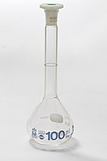
Valón Aforado:

Slide 13
Preparación de soluciones Normales (N)
Normalidad, N = Equivalentes Soluto = Eq
Litros de la solución L

Slide 14
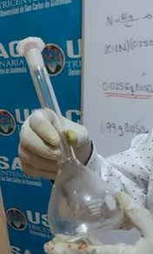
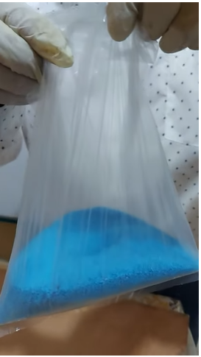
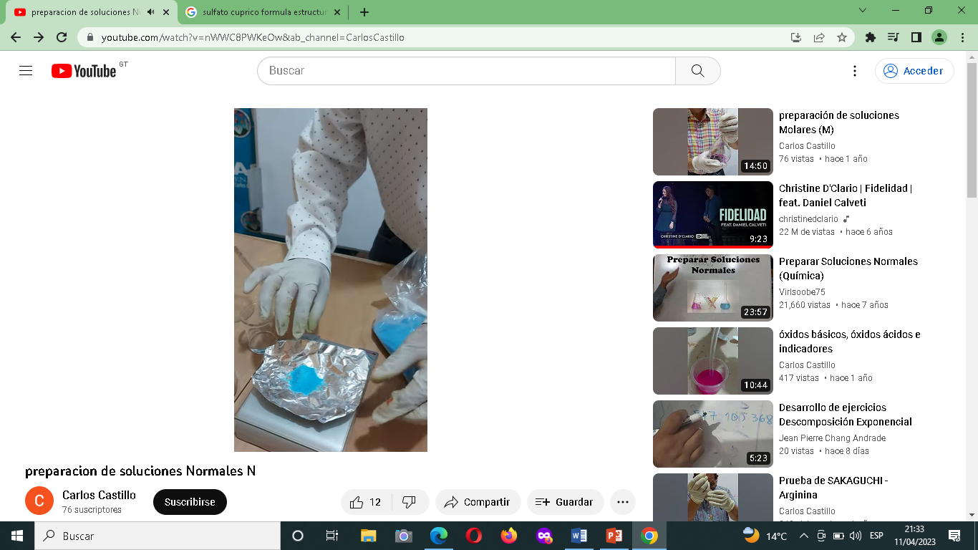
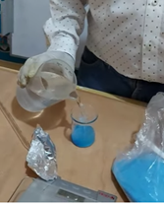
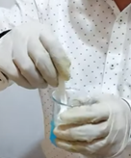
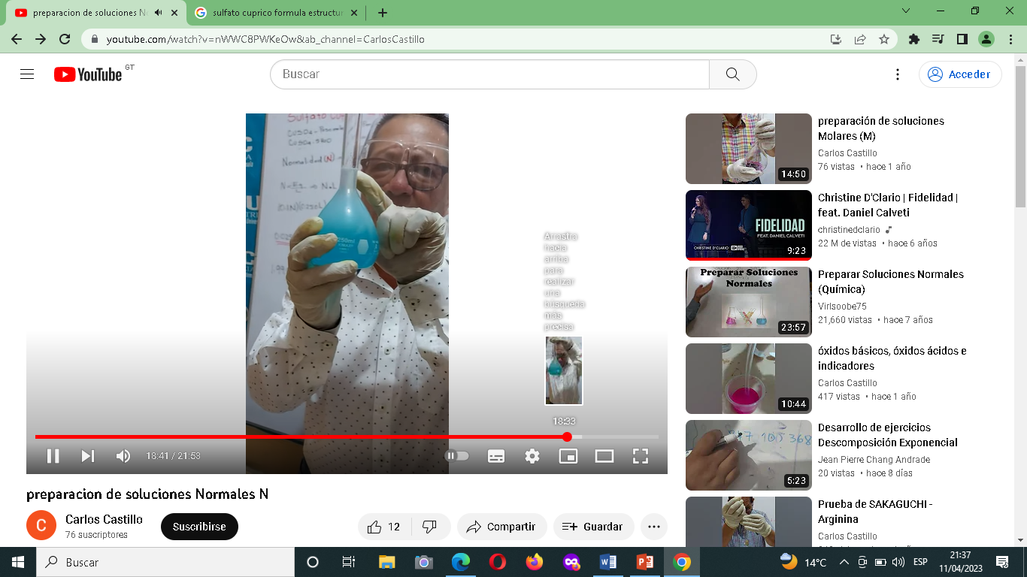
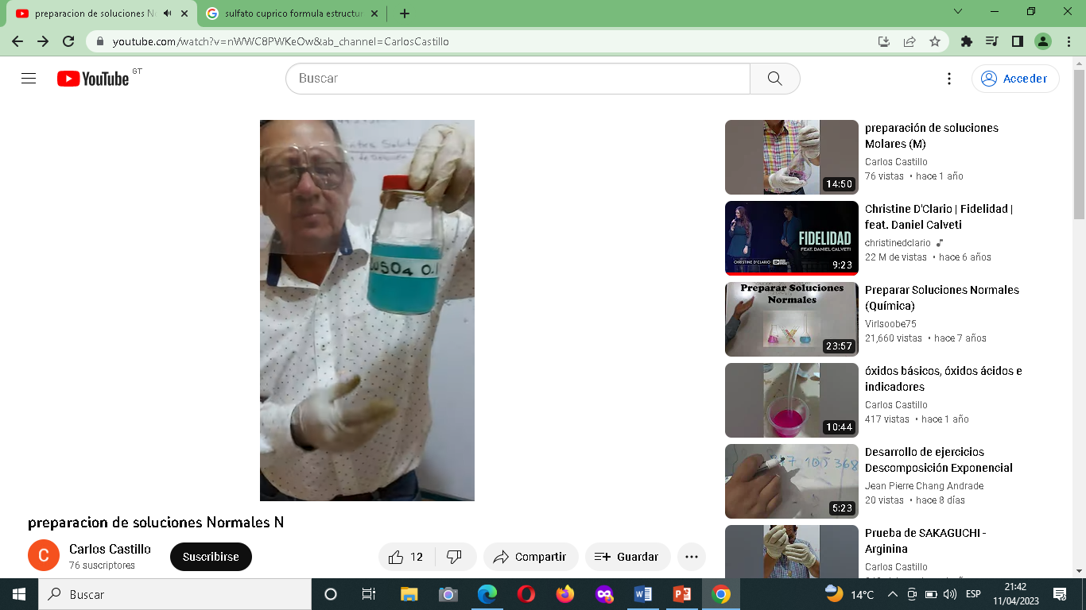
0.025Eq CUSO4 * 77.79 g CUS04 = 1.99g CUSO4
Eq CUSO4
1.99g CUSO4 *249.54 g CUSO4 * 5 H2O= 3.11g CUSO4 *5 H2O
159.54g CUSO4
R//. Pesar 3.11g de CUSO4*5H2O en la balanza para preparar la solución 0.1N

Slide 15
CONCLUSIONES
Esta práctica de laboratorio está diseñada para familiarizar al estudiante con las operaciones básicas de preparación y estandarización de soluciones. Para su óptimo desarrollo, es deseable que el estudiante haya adquirido previamente los conceptos básicos de concentración, molaridad, normalidad, reacción química y estequiometria y que posea una cierta habilidad en la realización de montajes experimentales sencillos, así como en el manejo del material volumétrico.
Al terminar la practica denominada SOLUCIONES podemos concluir que con el desarrollo experimental de la presente practica nos pudimos percatar de que la concentración de una solución depende directamente de los factores de molaridad y normalidad, las cuales son propiedades que determinan las características de una solución, con lo cual se puede saber que tan básicas o ácidas pueden ser estas soluciones.
Con lo anterior se puede llegar a la conclusión de que es muy importante tener presente el conocimiento de las expresiones que nos ayudan a conocer algunas de las características básicas de una solución, con las cuales se pueden calcular soluciones de diferentes grados de concentración

Slide 16
Bibliografía
https://industriapedia.com/que-es-solucion-molar/
https://concepto.de/soluto-y-solvente/

